Slide 1

Timvélo
Projet libre - Epitech 5ème année

Slide 2
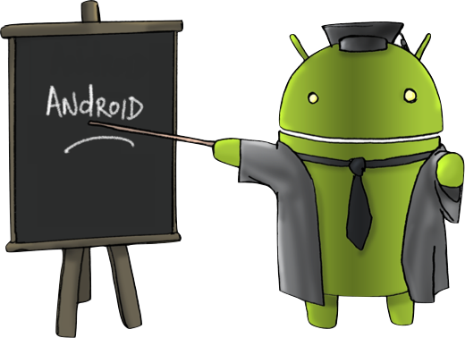
OBJECTIF

Slide 3
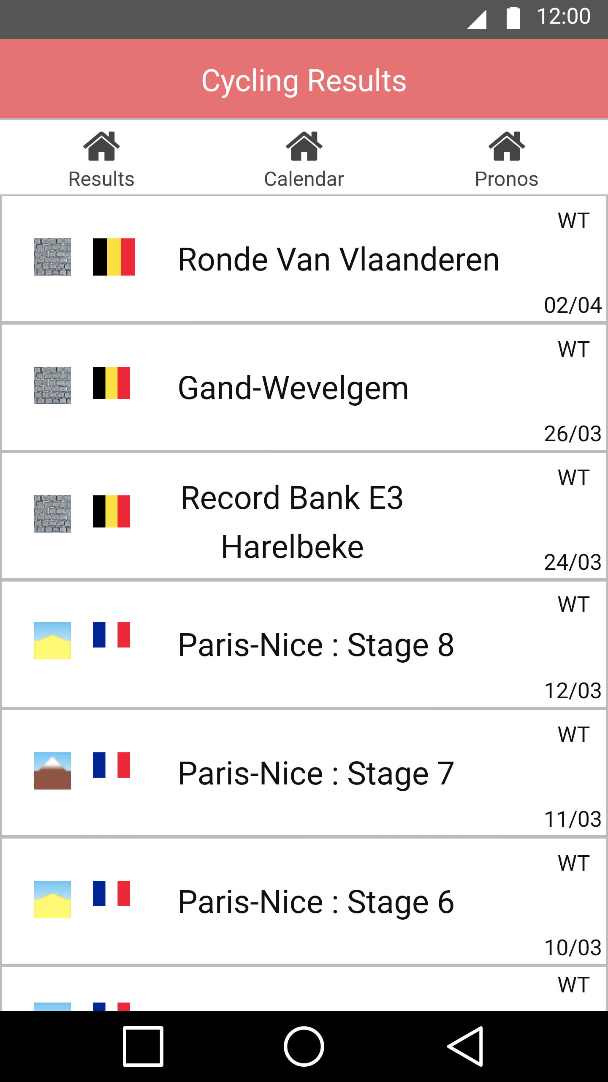
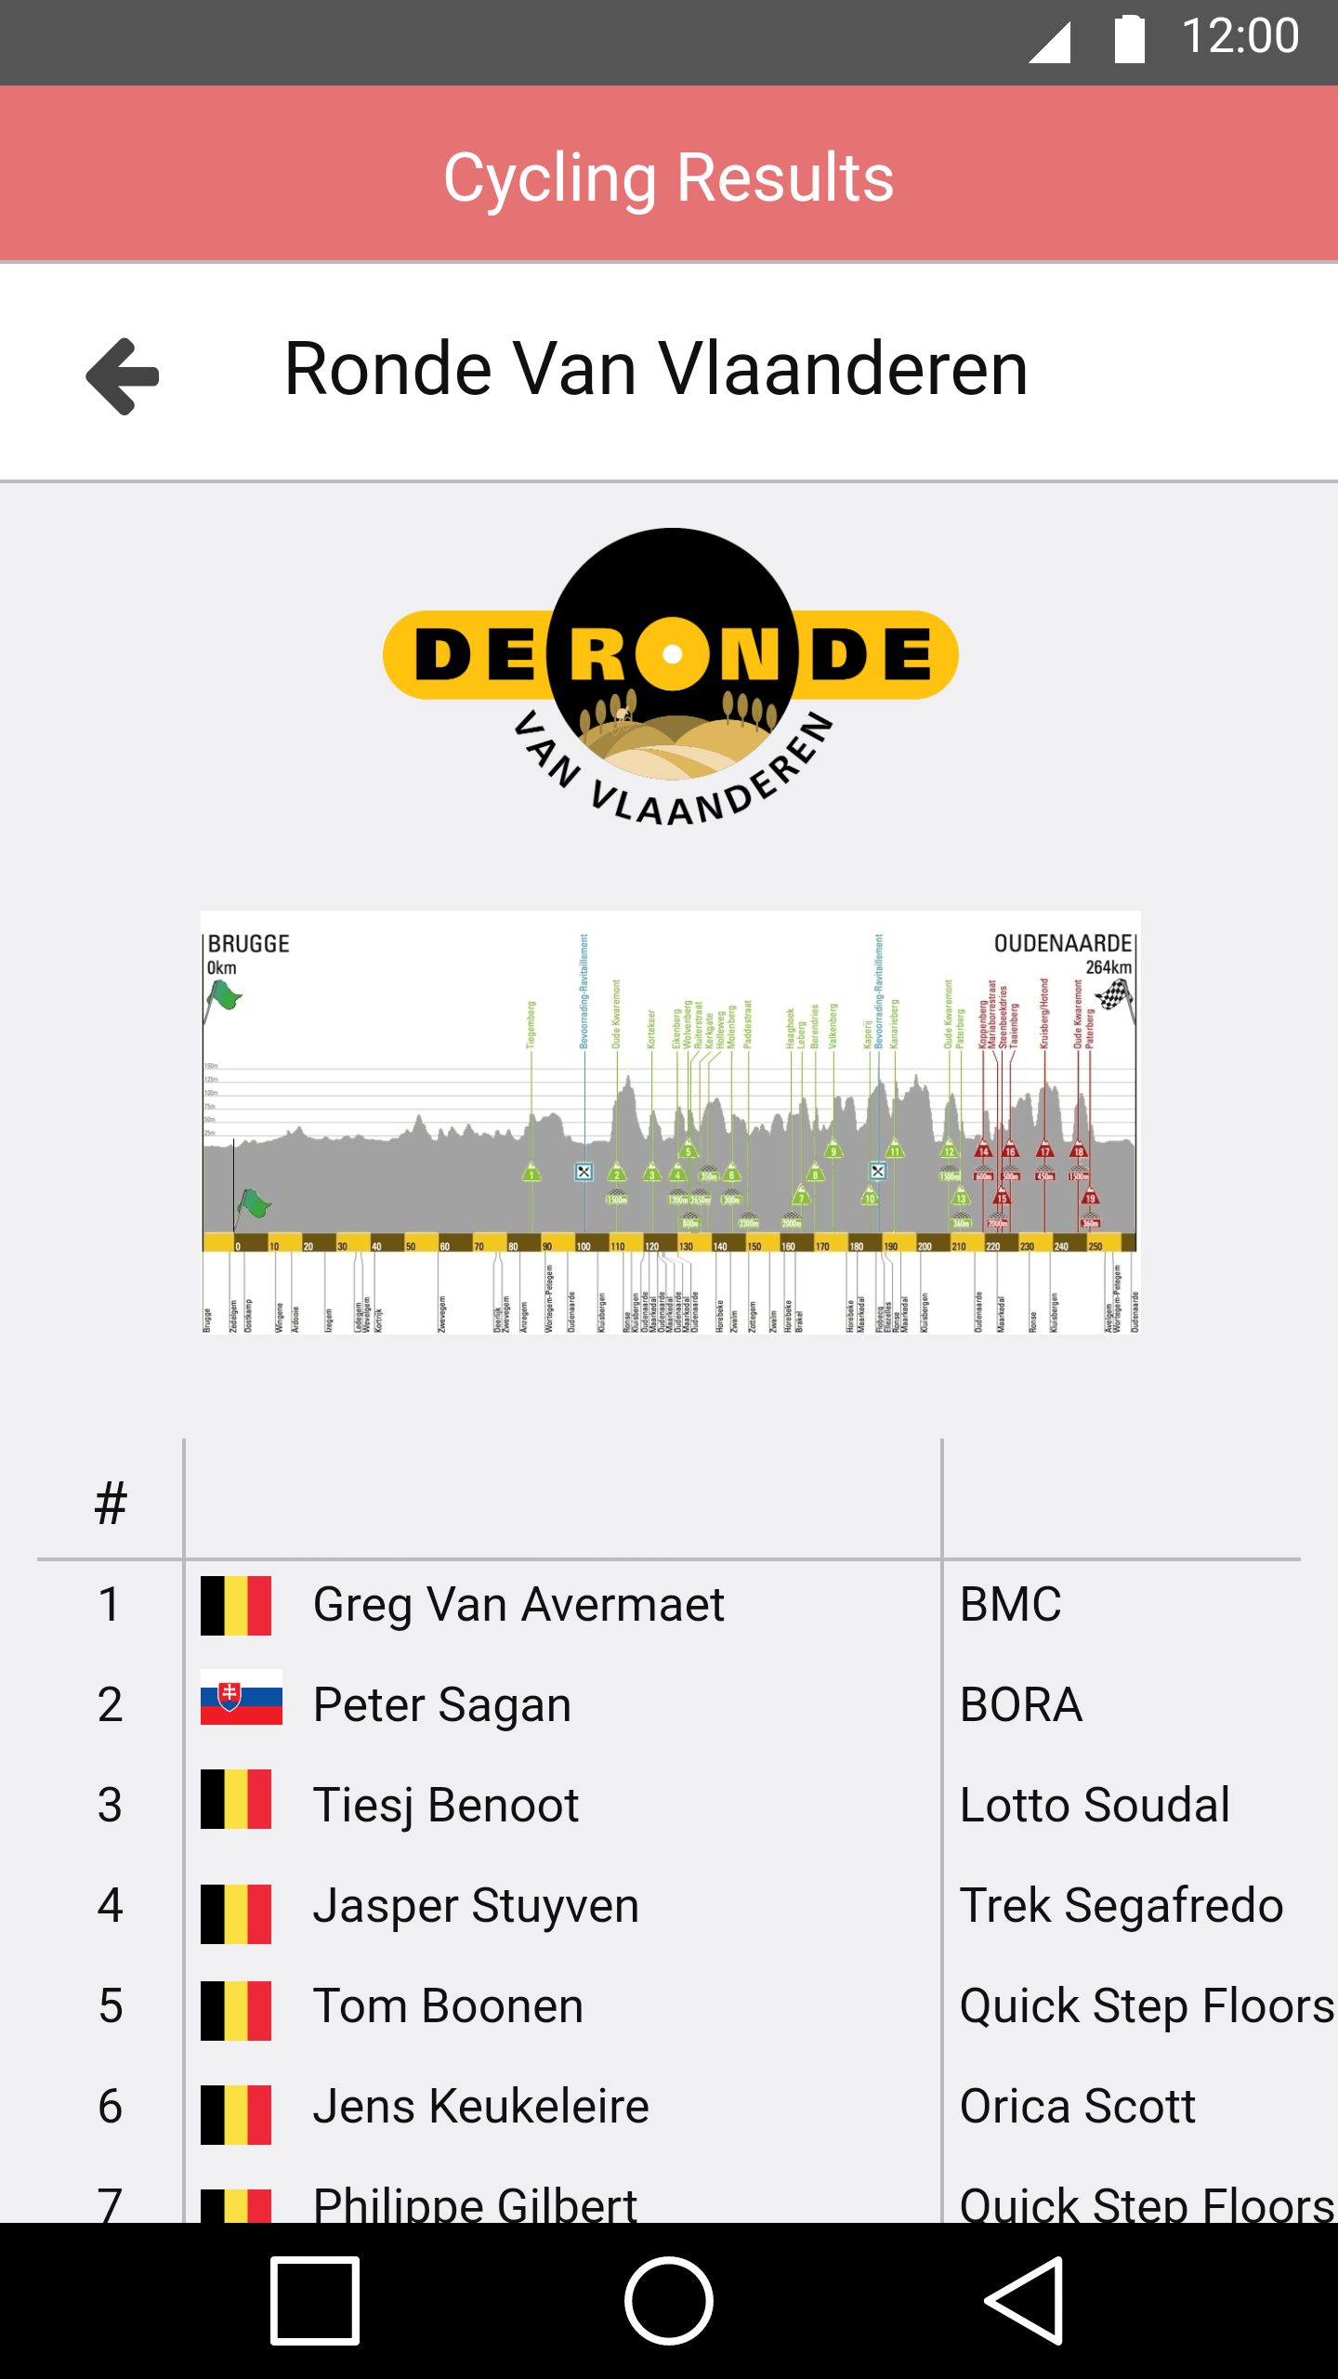
L’APPLICATION

Slide 4



LE PROJET

Slide 5


POUR ALLER PLUS LOIN

Slide 6
AMBITION, CONCURRENCE
& CONCLUSION

